Slide 1
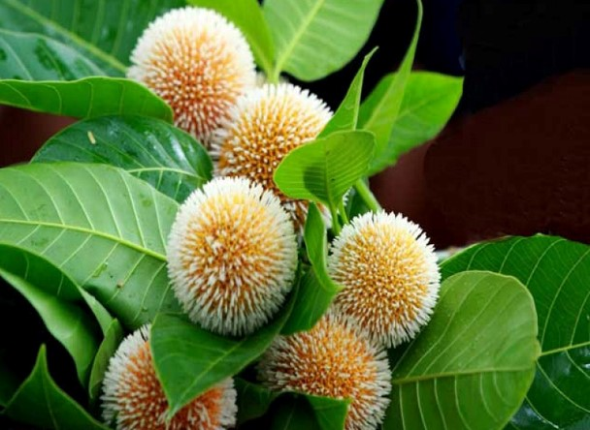
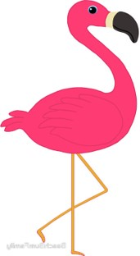
সবাইকে স্বাগতম

Slide 2
শিক্ষক পরিচিতি
প্রদীপ কুমার রায়
সহকারী শিক্ষক
বাসুদেবপুর সরকারি প্রাথমিক বিদ্যালয়
ঠাকুরগাঁও সদর, ঠাকুরগাঁও

Slide 3
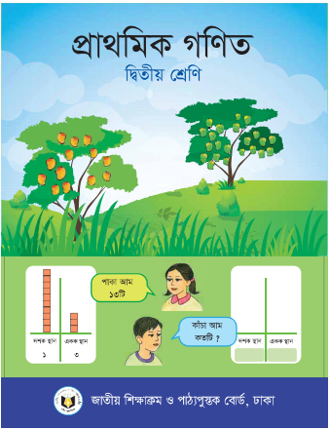
পাঠ পরিচিতি
শ্রেণিঃ দ্বিতীয়
বিষয়ঃ গণিত
পাঠের শিরোনামঃ বাংলাদেশি মুদ্রা ও নোট

Slide 4
পাঠের শিখনফল
১৫.১.১ ১০০টাকা পর্যন্ত প্রচলিত নোট চিনে বলতে পারবে।
১৫.১.২ মুদ্রা ও নোট বিনিময় করতে পারবে।

Slide 5
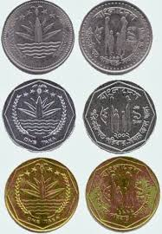
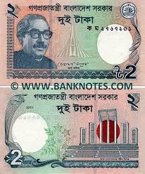
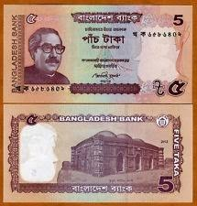
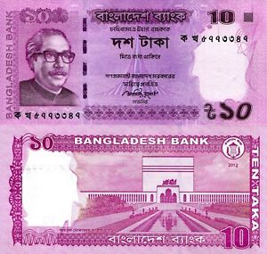
নিচের ছবিগুলো লক্ষ্য করি
এগুলো কিসের ছবি
টাকা ও মুদ্রার ছবি

Slide 6
চল আজকে আমরা পড়ব
বাংলাদেশী মুদ্রা ও নোট

Slide 7
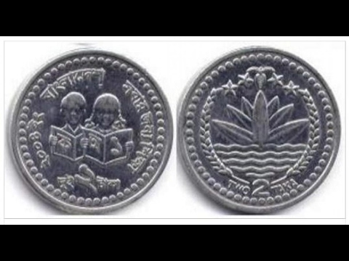
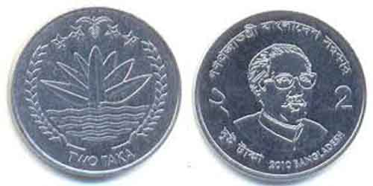
চল আমরা বিভিন্ন মুদ্রা দেখি
এক টাকা
দুই টাকা

Slide 8
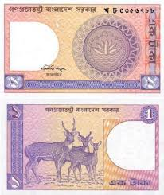
চল আমরা বিভিন্ন নোট দেখি
১ টাকা
২ টাকা

Slide 9
চল আমরা বিভিন্ন নোট দেখি
৫ টাকা

Slide 10
চল আমরা বিভিন্ন নোট দেখি
১০ টাকা

Slide 11
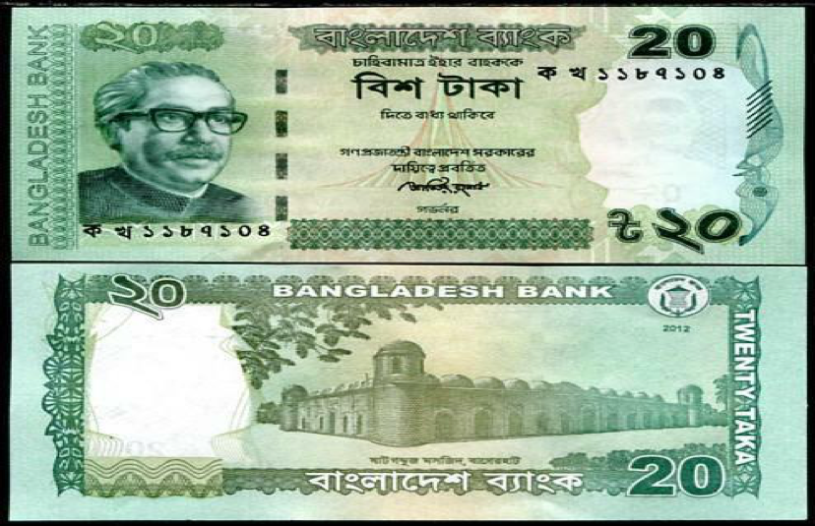
চল আমরা বিভিন্ন নোট দেখি
২০ টাকা

Slide 12
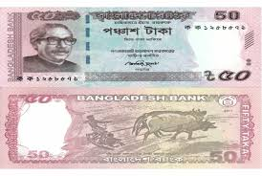
চল আমরা বিভিন্ন নোট দেখি
৫০ টাকা

Slide 13
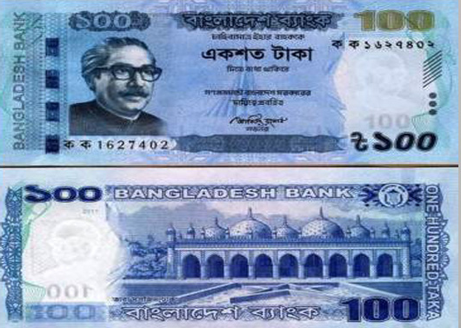
চল আমরা বিভিন্ন নোট দেখি
১০০ টাকা

Slide 14
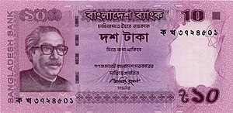
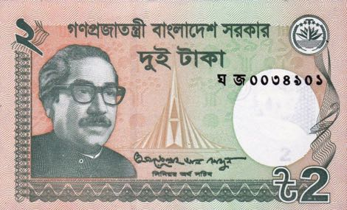
টাকার বিনিময়

Slide 15
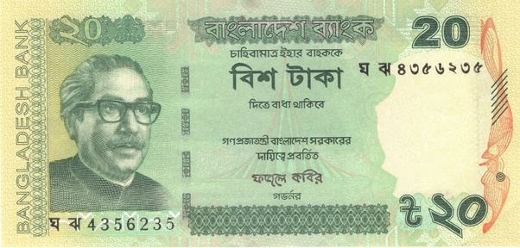
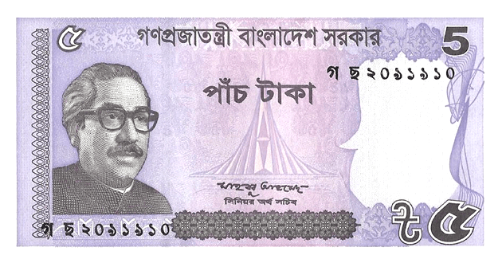
টাকার বিনিময়

Slide 16
টাকার বিনিময়

Slide 17
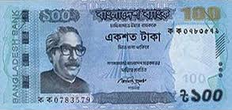
টাকার বিনিময়

Slide 18
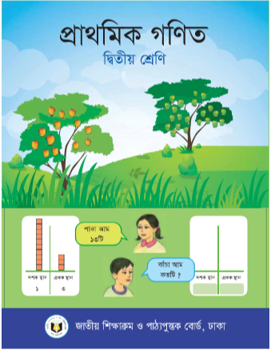
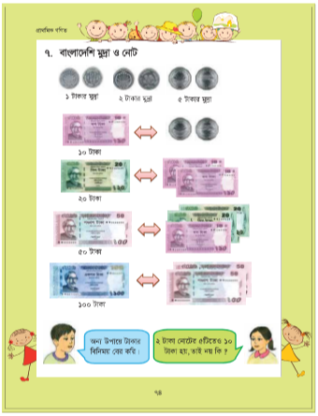
তোমার পাঠ্য বইয়ের ৭৪ ও ৭৫ পৃষ্ঠা বের কর

Slide 19
দলীয় কাজ
দল ১-
২ টাকার কয়টি নোট মিলে ২০ টাকা হবে?
দল ২-
৫ টাকার কয়টি নোট মিলে ১০০ টাকা হবে?
দল ৩-
১০ টাকার কয়টি নোট মিলে ১০০ টাকা হবে?
দল ৪-
৫ টাকার কয়টি নোট মিলে ৫০ টাকা হবে?

Slide 20
একক মূল্যায়ন
সঠিক উত্তরে ঠিক চিহ্ন দাও
১। ২ টাকার কয়টি নোট মিলে ২০ টাকা হবে?
(ক) ৫ টি
×
(খ) ১০ টি
(গ) ১৫ টি
×
(ঘ) ২০ টি
×

Slide 21
একক মূল্যায়ন
সঠিক উত্তরের ঠিক চিহ্ন দাও
১। ১ টাকার কয়টি নোট মিলে ৫০ টাকা হবে?
(ক) ৫ টি
×
(খ) ১০ টি
×
(গ) ২৫ টি
×
(ঘ) ৫০ টি

Slide 22
বাড়ির কাজ
৫, ১০, ২০ টাকার নোট ব্যবহার করে ৫০ টাকার সমপরিমান টাকা তৈরী কর।

Slide 23
সবাইকে
ধন্যবাদ

